Slide 1
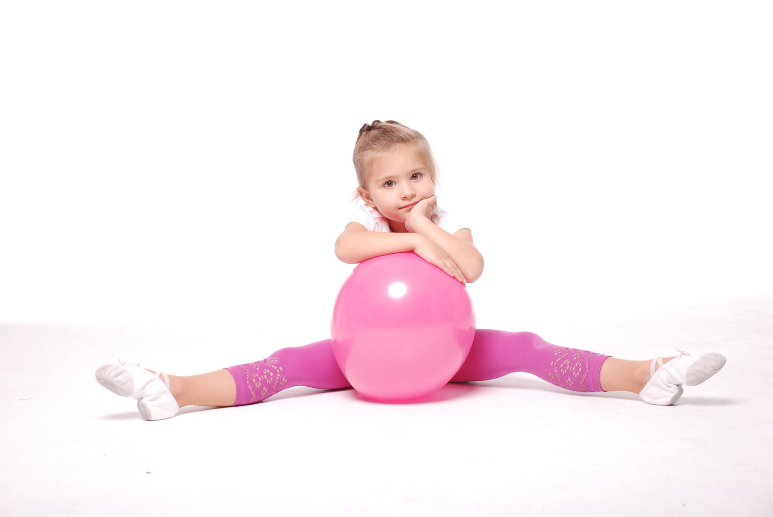
Утренняя гимнастика- правила, методы проведения и польза.

Slide 2
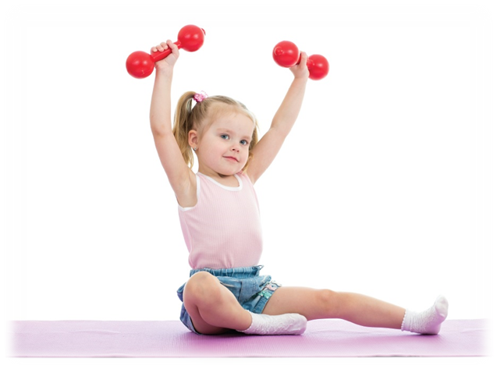
Каждый новый день в детском саду начинается с утренней гимнастики.
Утренняя гимнастика- это комплекс специально подобранных упражнений, которые проводятся с целью настроить «зарядить» организм ребёнка на весь предстоящий день.

Slide 3
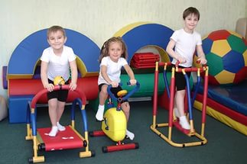
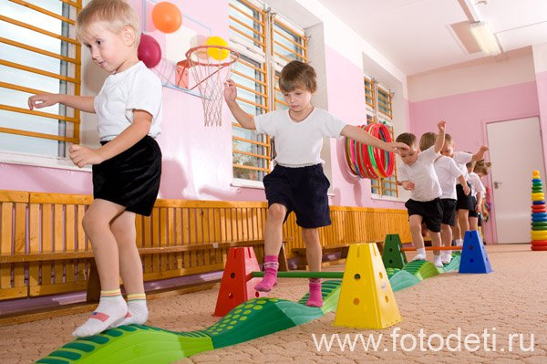
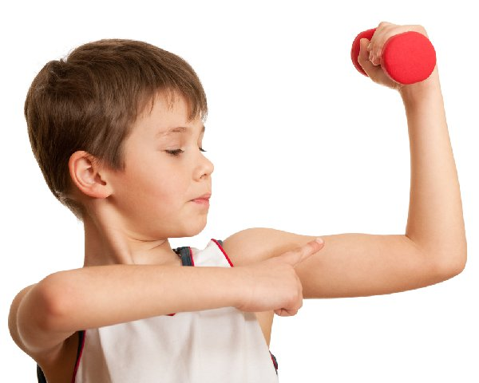
«Методы проведения»
С использованием общеразвивающих упражнений с предметами и без них.
Обыгрывание какого- нибудь сюжета «На прогулке». «Мы на лугу», «Воробушки» и др.
Игровой форме ( из нескольких подвижных игр)
Оздоровительный бег 3- 4 минуты.
С использованием полосы препятствия.
С использованием простейших тренажёров.

Slide 4
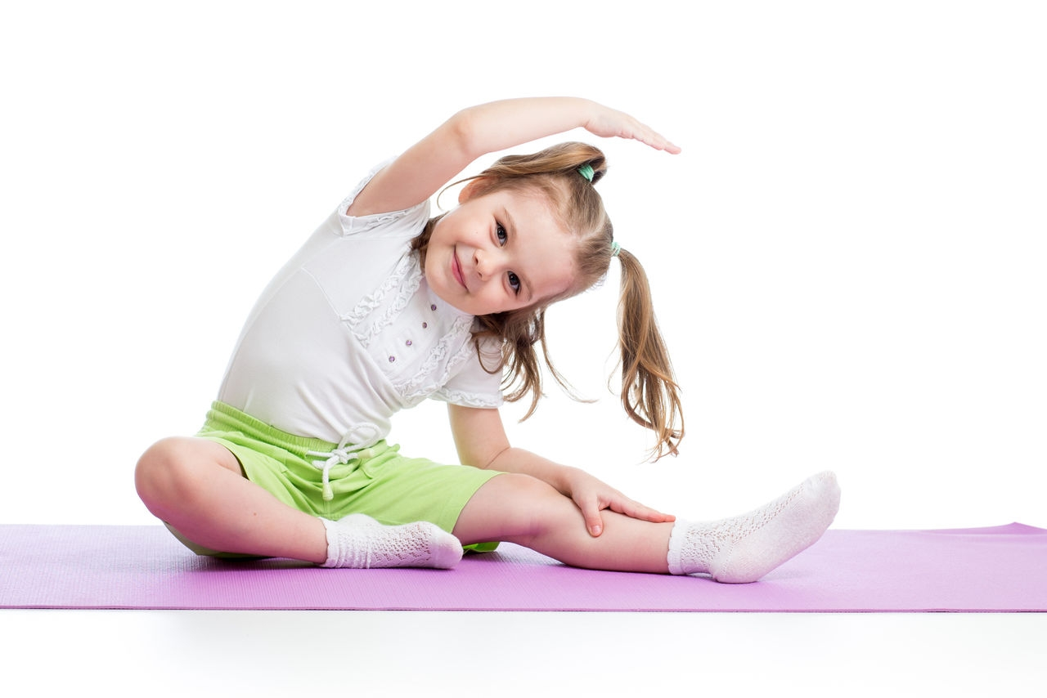
1. Правило. «Одежда»
Костюм, в котором вы выполняете утреннюю гимнастику, должен быть легким, не стесняющим движений. Плотная одежда затруднят испарение пота. В результате закупориваются поры, что мешает нормальной работе потовых и сальных желез.

Slide 5
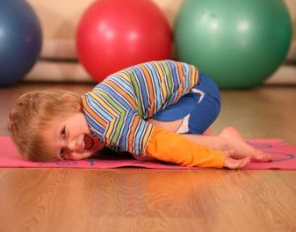
2. Правило. «Воздух»
Во время выполнения физических упражнений человеку требуется значительно (иногда даже в 10 раз) больше кислорода, чем в состоянии покоя. При мышечной работе дыхание и кровообращение становятся интенсивнее: число сокращений сердца увеличивается до 150 ударов в минуту, частота дыхания возрастает до 30-40 в минуту. Нужно ли говорить, как важен постоянный приток свежего воздуха при выполнении движений?

Slide 6
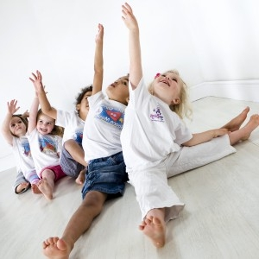
3. Правило. «Соответствие по возрасту»
Упражнения комплекса утренней гимнастики по трудности должны соответствовать возрасту и физической подготовленности, то есть должны быть посильными.

Slide 7
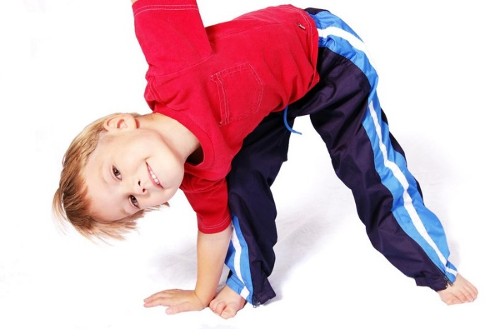
4. Правило. «Нагрузка»
В комплекс утренней гимнастики входят обычно не мене 5 упражнений.
Каждое из них надо выполнить не менее 3 раз. Если же упражнение легкое, - 10-12 раз.
Если вместо 5-10 упражнений выполнять всего 2-3 или проделывать их только по 3 раза, пользы от такой гимнастики будет мало. Но и чересчур большое количество упражнений или повторений пойдет во вред: после такой «зарядки» долго не проходит утомление, появляется сонливость, да и здоровью своему повредить можно.
Упражнения различаются по нагрузке на организм. Есть упражнения трудные к примеру «лодочка» .Другие намного легче: движение руками вперед, вверх, в стороны, вниз.
Увлечение трудными упражнениями может замедлить рост ребенка, вызвать переутомление, вялость, потерю аппетита, интереса к занятиям физическими упражнениями.

Slide 8
5. Правило. «Дыхание»
Очень важно правильно дышать при выполнении упражнений. В спокойном состоянии мы вдыхаем лишь небольшую часть воздуха, который вмещают наши легкие. Во время ходьбы, бега, выполнения различных физических упражнений увеличиваются глубина и частота дыхания. Так, при беге мы дышим примерно в 5 раз чаще, чем при спокойной ходьбе.
Когда дыхание усиливается, сердце начинает биться чаще, и кровь движется по кровеносным сосудам намного быстрее. Дышать надо стараться всегда через нос. Потому что воздух проходя через нос, согревается, увлажняется. Пыль, находящаяся в воздухе, оседает на ворсинках слизистой оболочки носа, и в легкие попадает уже более чистый, согретый, увлажненный воздух. Привычка дышать ртом очень вредна. От нее лучше как можно скорее избавиться.
При большой физической нагрузке организму может потребоваться так много воздуха, что волей-неволей придется дышать и через нос, и чрез рот. Однако это бывает сравнительно редко: при интенсивном беге, плавании, ходьбе на лыжах и так далее.
Задерживать дыхание еще хуже: возникает отдышка, сбивается ритм дыхания и быстро наступает утомление.

Slide 9
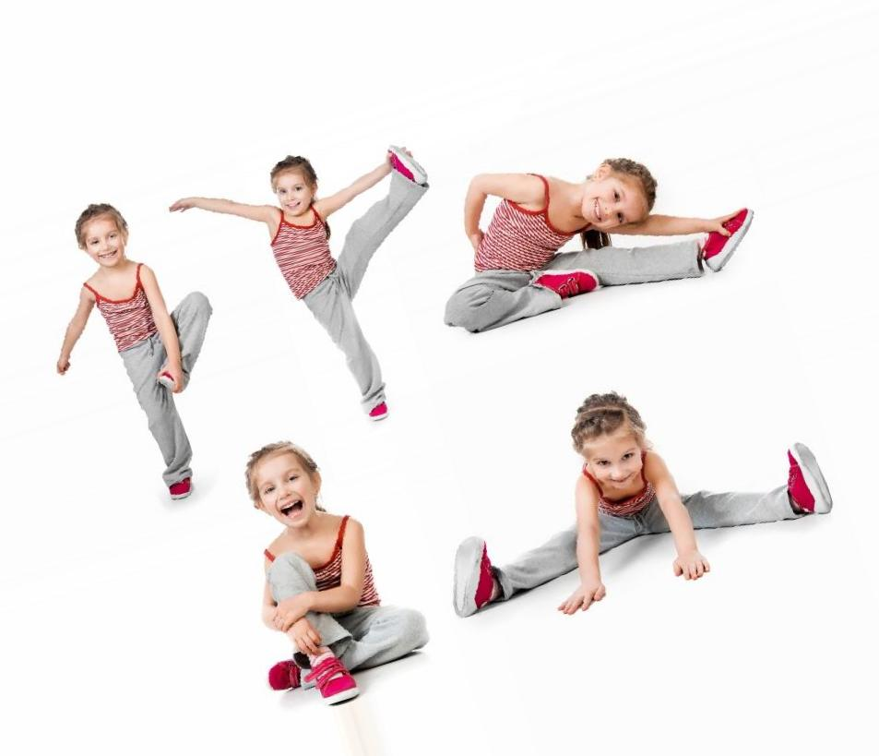
6 ПРАВЛО. «Сопровождение упражнений»
Для ритмического сопровождения используется бубен, счёт, хлопки, звукозапись, музыкальное сопровождение.

Slide 10
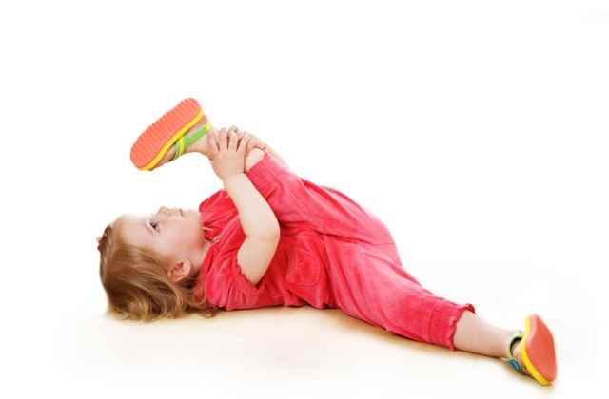
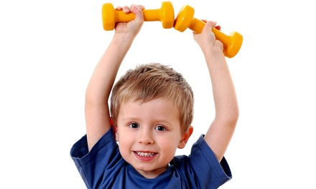
«Польза»
Ежедневное проведение утренней гимнастики с правильно подобранными комплексами физических упражнений:
- растормаживает нервную систему детей после сна.
- активизирует деятельность всех внутренних органов и систем.
- повышает физиологические процессы обмена.
- увеличивает возбудимость коры головного мозга , а так же реактивность всей центральной нервной системы.
- поток импульсов, идущих в головной мозг от рецепторов – зрительного, слухового, кожного, опорно- двигательного, повышает жизнедеятельность организма в целом.
- формированию правильной осанки и свода стопы.

Slide 11
Помимо оздоровительного значения утренняя гимнастика имеет большое воспитательное значение. Систематическое проведение её воспитывает у детей привычку ежедневно делать физические упражнения. Приучает организованно начать свой трудовой день, согласованно действовать в коллективе. Кроме того, ежедневное выполнение определённых комплексов физических упражнений способствует совершенствованию двигательных способностей у детей, развивает физические качества (сила, выносливость, гибкость), улучшает работу координационных механизмов, способствует приобретению знаний в области физической культуры.
Вызывает положительные эмоции и радостное ощущение.

Slide 12
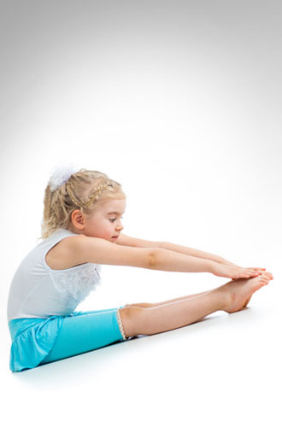
Какая основная польза от утренней зарядки?
1. Начинает более активно работать иммунитет.
2. Активизируются все процессы в организме.

Slide 13
Что не так на фото?
Что не так на фото?

Slide 14
Всё ли правильно на фото?

Slide 15
Всё ли правильно на фото?

Slide 17
Спасибо за внимание!

